Slide 1
РАСПОЗНОВАНИЕ ТЕКСТА И СИСТЕМЫ КОМПЬЮТЕРНОГО ПЕРЕВОДА

Slide 2
Ключевые слова
- программы распознавания документов
- компьютерные словари
- программы-переводчики

Slide 3
Программы оптического распознавания документов
Для ввода текстов в память компьютера с бумажных носителей используют сканеры и программы распознавания символов. Одной из наиболее известных программ такого типа является ABBYY FineReader.
Работа с программой распознавания текста
Бумажный носитель помещается под крышку сканера
В программе отдаётся команда сканировать и распознать
Распознанный текст переносится в окно текстового редактора (например, Microsoft Word).

Slide 4
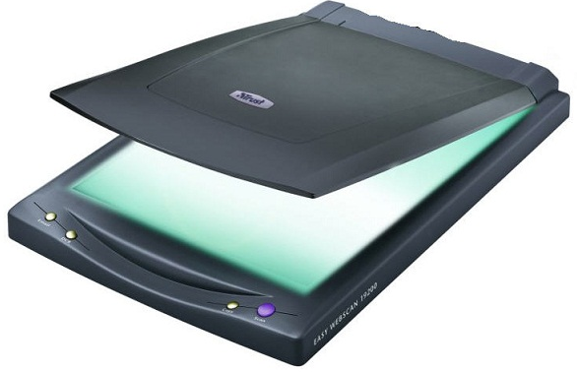
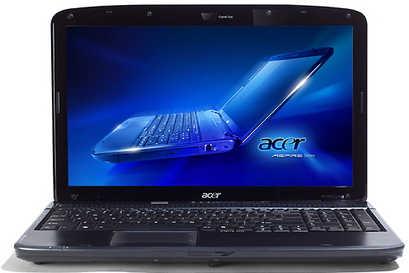
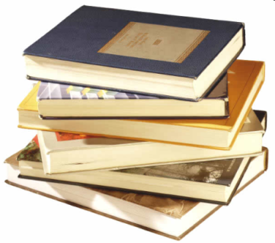
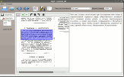

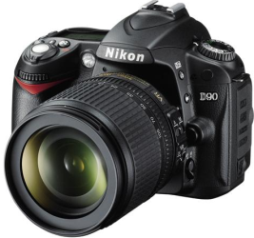
Программы оптического распознавания документов
Вместо сканера можно использовать цифровой фотоаппарат или камеру мобильного телефона
Отсканированные
документы
Фотографии
текстовБум
Оптическое распознавание документов

Slide 5
Компьютерные словари и программы-переводчики
Компьютерные словари обеспечивают мгновенный поиск словарных статей. Многие словари предоставляют пользователям возможность прослушивания слов в исполнении носителей языка.
Компьютерный словарь
Установлен на компьютер как самостоятельная программа
Встроен в текстовый процессор
В on-line – режиме в сети Интернет

Slide 6
Компьютерные словари и программы-переводчики
Компьютерные словари выполняют перевод отдельных слов и словосочетаний. Для перевода текстовых документов применяются программы – переводчики.
Техническая документация
Деловая переписка
Программа переводчик
Анализ текста на исходном языке
Формальное знание языка
Конструирование текста на требуемом языке

Slide 7
Самое главное
Для ввода текстов в память компьютера с бумажных носителей используют сканеры и программы распознавания символов.
Возможности современных компьютеров по хранению больших массивов информации и осуществлению в них быстрого поиска положены в основу разработки компьютерных словарей и программ-переводчиков.
Компьютерные словари выполняют перевод отдельных слов и словосочетаний.
Для перевода текстовых документов применяются программы-переводчики.

Slide 8
Вопросы и задания
В каких случаях программы распознавания текста экономят время и силы человека?

Slide 9
Вопросы и задания
Сколько времени потребуется для ввода в память компьютера текста романа А. Дюма «Три мушкетёра» с помощью сканера и программы ABBYY FineReader, если известно, что текст выполнен на 590 страницах, на сканирование одной страницы уходит 3 с, на смену страницы в сканере - 5 с, на распознавание страницы - 2 с?

Slide 10
Вопросы и задания
Почему программы-переводчики успешно переводят деловые документы, но не годятся для перевода текстов художественных произведений?

Slide 11
Вопросы и задания
Какие, по вашему мнению, основные преимущества компьютерных словарей перед обычными словарями в форме книг?

Slide 12
Вопросы и задания
Установите соответствие между названиями программ и их назначением:
Microsoft Word
Создание текстовых документов
ABBYY Fine Reader
Формирование навыков печати
PROMT
Перевод текста с одного языка
на другой
OpenOffice.org Writer
Руки солиста
Распознавание текста

Slide 13
Опорный конспект
Сканеры и программы распознавания символов используют для ввода текстов с бумажных носителей в память компьютера.
Перевод отдельных слов
Компьютерный словарь
Перевод словосочетаний
Техническая документация
Программа-переводчик
Деловая переписка

Slide 14
Домашнее задание
§. 4.5
с. 177 Вопрос №7
(записать в РТ с. 125)
РТ. №205

Slide 15
Спасибо за урок!

